Slide 1

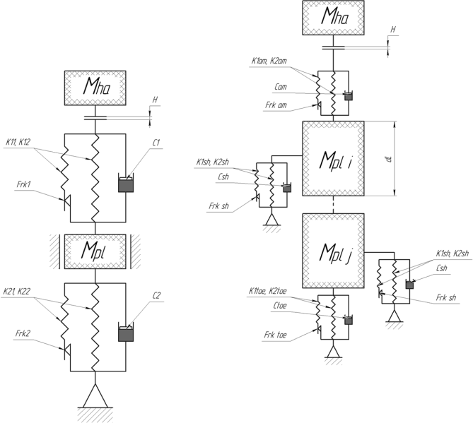
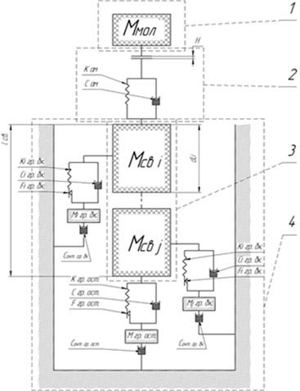
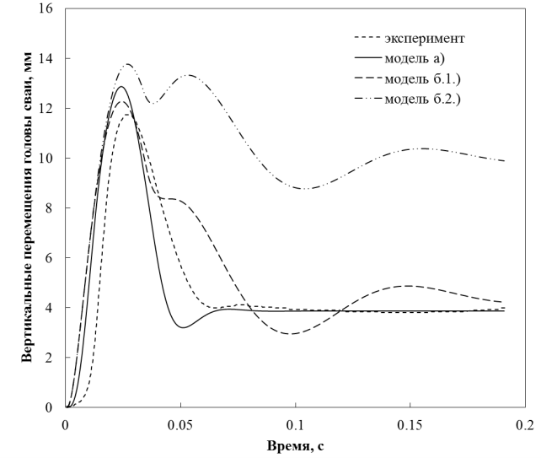
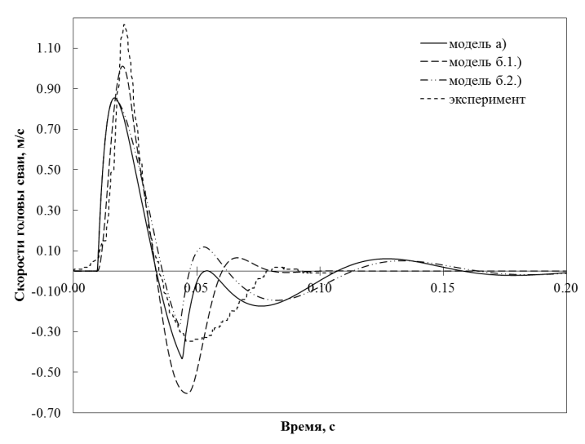
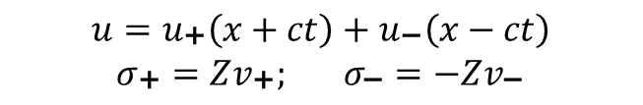
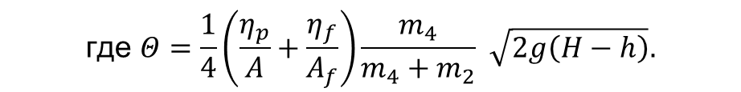
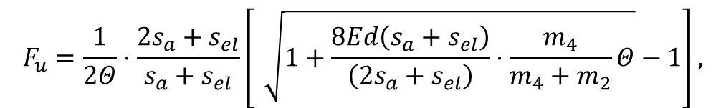
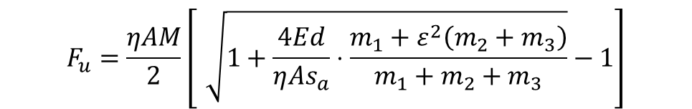


XII Международная конференция «Механика, ресурс и диагностика материалов и конструкций» 21 – 25 мая 2018, Екатеринбург
Об оценке несущей способности погружных свай методами волновой теории удара
Гусев Г.Н., Маккавеев А.В., Матвеенко В.П.
Институт механики сплошных сред УрО РАН, г. Пермь
Проблематика
В общем виде уравнение движения сваи в грунте имеет вид
Оценка несущей способности, силы предельного сопротивления осевой нагрузке, погруженных в грунт свай (далее — НСС) является одним из основных этапов изысканий и последующего строительства различных инженерных сооружений в сложных инженерно-геологических условиях. От качества оценки несущей способности отдельных свай и свайных фундаментов в целом зависит эксплуатационная безопасность возводимого на них сооружения, что, в свою очередь, определяет актуальность решения связанных с такой оценкой задач.
В России, чаще всего решение задачи об определении несущей способности свай проводится посредством статических полевых испытаний вдавливанием, методика и технология которых хорошо развита изначально советскими, а в последующем усовершенствована российскими учеными. Статические испытания достаточно трудоемки и занимают длительное время.
В западных странах, наряду со стандартными статическими испытаниями, широкое применение получили методики оценки несущей способности сваи, основанные на анализе ее отклика на ударное воздействие молота.
В России с точки зрения волновой теории удара в основном рассматриваются взаимодействия скальных пород со сваей. Однако, применение на практике методик оценки НСС посредством волновой теории удара ограничивается только единичными исследованиями, а для промышленного использования применяются западные наработки.
Из вышеописанного можно заключить, что существует необходимость разработки, внедрения и совершенствования методик оценки НСС с использованием волновой теории удара в России.
$$ρA\frac{∂^{2}U}{∂t^{2}}=\frac{∂}{∂x}\left(EA\frac{∂U}{∂x}\right)−F\left(t,x,U,\frac{∂U}{∂t},\frac{∂U}{∂x}\right)$$
(8)
Здесь F описывает взаимодействие сваи и боковой поверхности сваи и грунта. Для оценки НСС необходимо доопределить вид контакта, т. е. его реологическую модель, и его характеристики. Иными словами, для оценки НСС требуется сформулировать и решить обратную задачу.
Существуют два подхода к решению данной задачи.
Первый — поиск аналитического решения задачи при заданной реологической модели. На Западе этот подход развивается А.Д. Диксом [4], Д.С. Уоррингтоном [5] и др. В основе техник поиска лежат рассмотрение полубесконечного стержня, преобразование, разложение перемещений в ряд Фурье. На этих принципах работают программы ICHWAVE, ZWAVE и APEWAVE.
Второй — численный анализ дискретной многомассовой модели. На текущий момент дискретные алгоритмы оценки НСС, основанные на дискретных многомассовых моделях, применяются в CAPWAP и WEAP (GRLWEAP, WEAP87 и др.) - наиболее популярных программах в данной области.
Моделирование системы «свая-грунт-основание»
В рамках проведенного исследования был создан ряд дискретных многомассовых математических моделей системы «молот-свая-грунтовое основание» (Рис. 1). Особенность использованной реологической модели контакта сваи и грунта в том, что общее сопротивление является суммой статического и динамического сопротивлений грунта, что существенно облегчает создание алгоритмов подбора коэффициентов контакта.
Формулы определения НСС в динамических испытаниях
Обозначения:
1 - масса молота,
2 - демпфер,
3 - тело сваи,
4 - грунтовый массив.
Самый распространенный способ оценки НСС — зависимости полученные либо на основе закона сохранения энергии, либо на основе анализа статистики полевых испытаний. В данной работе рассматриваются актуальные формулы, применяемые на территории США и РФ.
Одной из самых старых формул, применяемых при динамических испытаниях, является соотношение, представленное Веллингтоном в 1892 г. Формула определения НСС Велингтона, привнесла идею прямой зависимости энергии падающего молота и НСС. Впоследствии соотношение претерпело достаточно много модификаций (например, А. Хили, 1925; Н. Янбу, 1954).
$$Q_{a}=\frac{WH}{F\left(S+C\right)}$$
(1)
a)
б)
в)
Обозначения: Q_{a} — допустимая нагрузка, F — коэффициент запаса, W — вес молота, H — высота падения молота, S — средняя величина отказа сваи на удар, C — эмпирическая константа.
Рис.1. Дискретные многомассовые модели оценки НСС.
Соотношение до сих пор используется некоторыми организациями в США, например, Департаментом транспорта Висконсина.
Однако, распространение стальных и бетонных свай потребовало более совершенных методов оценки. Заменой ей послужила формула Гейтса (1957), вариации которой активно используются в различных департаментах США. Общий вид этого семейства формул следующий:
Были решены задачи определения осевых перемещений сваи в зависимости от энергии удара молота для различных параметров контакта на базе программного комплекса ANSYS. Для верификации моделей были использованы данные динамических испытаний пяти свай, проведенных на различных площадках г. Пермь. Результаты испытаний представлены в Таблице 1.
Таблица 1. Результаты полевых динамических испытаний.
$$R_{u}=F\sqrt{{eE}_{r}}log(10N_{b})−C$$
(2)
№ сваи | 1 | 2 | 3 | 4 | 5
Тип сваи | буронабивная | буронабивная | забивная | забивная | составная
Класс бетона | - | - | В 25 | В 25 | В 25
Длина сваи, мм | 9000 | 10000 | 12000 | 12000 | 24000
Сечение сваи, мм | ○, D=1020 | ○, D=1020 | □, 300×300 | □, 300×300 | □, 300×300
Глубина погружения, мм | 7300 | 7800 | 11200 | 11100 | 14000
Осадка сваи после удара, мм | 10.0 | 11.0 | 4. | 2.5 | 0.1
Общая сила статического сопротивления по CAPWAP, кН | 2812.2 | 2909.0 | 917.3 | 939.3 | 1152.6
Обозначения: R_{u} — НСС, e — константа эффективности молота, E_{r} — энергия падающего молота, N_{b} — число ударов молота, необходимых для погружения сваи в грунт на 1 дюйм, F и C — эмпирические константы.
Формула имеет множество модификаций (Олсона-Флатта, 1967; Федерального управления шоссейных дорог, 2006; и др.), что обусловлено фактом накопления независимой статистики разными организациями по испытаниям свай и соответствующей ей корректировкой коэффициентов.
В России, согласно СНиП [2], актуальны два соотношения. Первое - формула, полученная Герсевановым в 1911:
Из испытаний были взяты параметры сваи, грунта и движения верха сваи. На основе этих данных были построены зависимости перемещений свай, их скоростей и усилий в голове свай в зависимости от времени для пяти соответствующих свай. Также было проведено сравнение результатов численного эксперимента и натурных испытаний свай. Результаты представлены на Рис. 2.
$$F_{u}=\frac{ηAM}{2}\left[\sqrt{1+\frac{4Ed}{η{As}_{a}}⋅\frac{m_{1}+ε^{2}\left(m_{2}+m_{3}\right)}{m_{1}+m_{2}+m_{3}}}−1\right]$$
(3)
В ее основе лежит разделение энергии, полученной вследствие удара молота о голову сваи, на упругую энергию, энергию, затраченную на движение, и потерянную энергию вследствие трения. Согласно СНиП [2], соотношение следует применять при отказе сваи более 2 мм.
Второе - соотношение полученное Б.В. Бахолдиным [2,3]:
$$F_{u}=\frac{1}{2Θ}⋅\frac{2s_{a}+s_{el}}{s_{a}+s_{el}}\left[\sqrt{1+\frac{8Ed\left(s_{a}+s_{el}\right)}{\left(2s_{a}+s_{el}\right)}⋅\frac{m_{4}}{m_{4}+m_{2}}Θ}−1\right],$$
(4)
$$\text{где }Θ=\frac{1}{4}\left(\frac{η_{p}}{A}+\frac{η_{f}}{A_{f}}\right)\frac{m_{4}}{m_{4}+m_{2}}\sqrt{2g\left(H−h\right)}.$$
(5)
a)
б)
Рис.2. Результаты моделирования системы «молот-свая-грунтовое основание»
Здесь учтено положение о пропорциональности динамического сопротивления движению сваи и квадрата ее статического предельного сопротивления. Уравнение (4,5) применяется при отказе сваи менее 2 мм.
На основании результатов моделирования и верификации с экспериментом можно заключить, что модели в общем достаточно качественно описывают поведение системы «свая-грунтовый массив» и могут служить для определения несущей способности сваи наряду или вместо методики CAPWAP.
Волновая теория удара применительно к оценке НСС
Литература
Long J.H., Hendrix J., Jaromin D. Comparison of Five Different Methods for Determining Pile Bearing Capacities. Wisconsin Department of Transportation. 2009. — 160 p.
СНиП 2.02.03-85. Свайные фундаменты/Минстрой России. —М.: ГП ЦПП, 1995. — 48 с.
Бахолдин Б. В. Экспериментальные и теоретические исследования процесса взаимодействия грунта с забивными сваями и создания на их основе практических методов расчета свай. Автореферат диссертации на соискание ученой степени доктора технических наук. М., 1987. — 50 с.
Deeks A. J. Numerical Analysis of Pile Driving Dynamics A thesis submitted in fulfilment of the requirements for the Degree of Doctor of Philosophy at the University of Western Australia, 1992. — 150 p.
Warrington D.C. Improved methods for forward and inverse solution of the wave equation for piles. A dissertation submitted to the Faculty of the University of Tennessee at Chattanooga in partial fulfillment of the Requirements of the Degree of Doctor of Philosophy in Computational Engineering at the University of Tennessee at Chattanooga, 2016. — 235 p.
В основе подхода оценки НСС с использованием волновой теории удара — анализ волн деформации, распространяющихся по длине сваи после удара молота по свае. Данное направление отталкивается от формулы Д`Аламбера (6). Из нее выводится линейная связь волн скоростей и напряжений, которые направлены в противоположные стороны (7).
$$\begin{aligned}u=u_{\text{+}}\left(x+ct\right)+u_{\text{−}}\left(x−ct\right) \\ σ_{\text{+}}=Zv_{\text{+}}; σ_{\text{−}}=−Zv_{\text{−}}\end{aligned}$$
(6)
(7)
Notes:
1

